Slide 1



Déployez un modèle dans le Cloud
Création le 18/12/2023

Slide 2
SOMMAIRE
I - PRESENTATION
Présentation du projet
Présentation des données
LE BIG DATA
Le Big Data c’est quoi?
Code avec PySPark
III – ARCHITECTURE AWS
Services utilisés
Mise en place du modèle dans le cloud
IV – ANALYSE
Analyses des calculs
Analyse des coûts
V – CONCLUSION
Résumé
Axes d’améliorations
Questions - Réponses

Slide 3



I - PRESENTATION

Slide 4








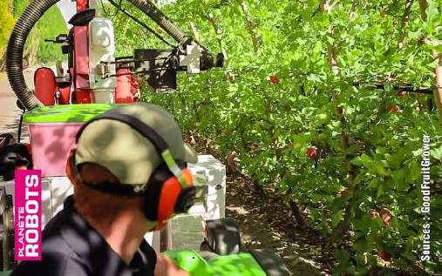

PRESENTATION DU PROJET
Première phase du projet : Se faire connaître du grand public
Fruits! : StartUp faisant partie de
l’Agritech
1. Création d’une application mobile permettant de reconnaître un
fruit sur une photo prise par l’utilisateur.
2. Afficher les informations disponibles sur ce fruit
Mission : Développer une première chaîne de traitement des données comprenant le preprocessing et une étape de réduction de dimension.
Agritech : Mettre la technologie
au profit de l’agriculture
Prendre en compte le passage à l’échelle des calculs du fait que le volume de données va augmenter très rapidement après la livraison du projet.
Ecriture des scripts en Pyspark.
Déploiement du modèle sur le Cloud.
Projet final de Fruits! : Développer des robots cueilleurs intelligents.
Données : Banques d’images de fruits avec les labels associés
https://www.kaggle.com/moltean/fruits

Slide 5
















PRESENTATION DES DONNEES
Catégorie 1
Images
Taille set d’entraînement : 61488 images Chaque image ne représente qu’un seul fruit ou légume
Nombre de catégories : 120 (fruits et
légumes)
Taille d’une image : 100x100 pixels
Images en couleurs avec fruits centrés
Catégorie 2
Images
Répertoire images entraînement
Catégorie 3
Images
Catégorie n
Images
Répertoire racine
Catégorie 1
Images
Taille set de test : 20622 images
Chaque image ne représente qu’un seul fruit
ou légume
Nombre de catégories : 120 (fruits et
légumes)
Taille d’une image : 100x100 pixels
Images en couleurs avec fruits centrés
Catégorie 2
Images
Répertoire
images test
Catégorie 3
Images
Catégorie n
Images

Slide 6



II – LE BIG DATA

Slide 7






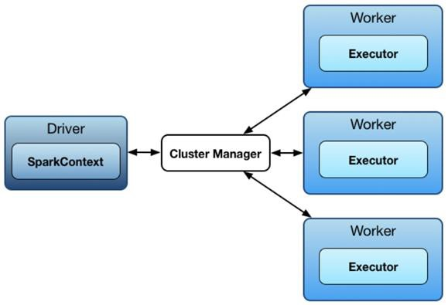


LE BIG DATA, C’EST QUOI?
Le Big Data très grossièrement définit : Comment faire pour traiter ces données :
On fait du Big Data à partir du moment où la quantité de données excède la faculté d’une machine à les stocker et les analyser en un temps acceptable.
Exemple : Si les données à traiter sont trop grosses pour être stockées dans la RAM de la machine, nous sommes confrontés à un problème de Big Data.
La solution à ce problème consiste à paralléliser les calculs sur plusieurs machines différentes. Cela pose un certain nombre de questions qui ne sont pas simples à résoudre :
La stratégie de distribution des calculs entre les machines
Comment distribuer les calculs entre les machines
Comment agréger les résultats des différentes machines
Gérer les pannes des machines lors de l’exécution des calculs
Maîtriser les coûts de l’architecture mis en place.
Logiciel de calculs distribués :
L’objet Sparkcontext va créer une machine virtuelle responsable de la mise en œuvre de l’application et de la distribution des calculs
Application Python exécutée dans une JVM dans laquelle est instanciée et configurée l’objet Sparkcontext et/ou Sparksession
Les Workers ou Executeurs sont les machines virtuelles qui sont en charge de l’exécution des calculs.
Spark peut lancer un traitement sur une machine locale ou sur une machine en ligne.
En mode local, le parallélisme des calculs se fera en fonction du nombre de cœurs disponibles sur la machine

Slide 8







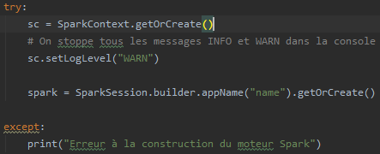
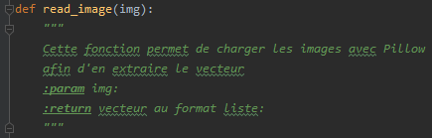





CODE AVEC PYSPARK
Liste des images dans l’arborescence
Création d’un Spark Dataframe (RDD) avec les chemins de tous les fichiers images à traiter
Extraction de la catégorie
Création d’une nouvelle colonne contenant la catégorie de chaque image
Chargement des images
Création d’une nouvelle colonne contenant le vecteur initial de chaque image
Réduction dimensionnelle
Création d’une nouvelle colonne contenant l’extraction des descripteurs de chaque image
Création du moteur Spark
TRANSFORMATION
Création colonne Dataframe
Une solution pour créer une colonne en
pySpark est de créer une UDF
Exemple : Chargement des images
UDF (User Defined Function)
Permet de distribuer le traitement demandé à chaque ligne du Dataframe
Fonction de calcul
C’est dans cette fonction que sont réalisés les calculs voulus par le développeur
Définition RDD
Resilient Distributed Datasets (RDDs) : Un RDD permet de réutiliser efficacement les données. C’est une collection partitionnée d’enregistrements.
Ils sont créés par des opérations appelés
«Transformations » (Map, filter, join, …).
Ils sont utilisés dans des opérations de calculs appelées « Actions » (count, collect, show, …).
ACTION
Affichage Dataframe
C’est l’action .show() ici qui permet de
lancer toute la procédure ci-dessus

Slide 9


III – ARCHITECTURE AWS

Slide 10














SERVICES UTILISES
Amazon IAM
Amazon EC2 maitre
Configuration des « rôles » sur notre compte AWS pour permettre à nos différentes instances de communiquer entres elle.
L’instance EC2 est fournit par défaut avec Hadoop YARN qui permet d’effectuer la distribution des tâches.
Amazon EC2 esclave 1
Chaque instance EC2 est une machine louée à AWS pour effectuer les calculs
Amazon S3
Amazon EMR
Amazon EC2 esclave 2
Espace de stockage dans lequel sont placés :
Construction d’un cluster EMR (ElasticMapReduce) qui permet la distribution des calculs sur différentes instances EC2.
Chaque instance EC2 est un machine louée à AWS pour effectuer les calculs
Les BDD
L’application
Les fichiers de configuration de
l’architecture
Amazon EC2 esclave n
Chaque instance EC2 est un machine louée à AWS pour effectuer les calculs
Notebook EMR
Création d’un Notebook EMR pour analyser
les résultats obtenus.

Slide 11




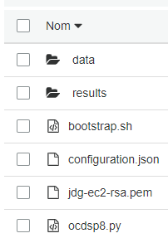
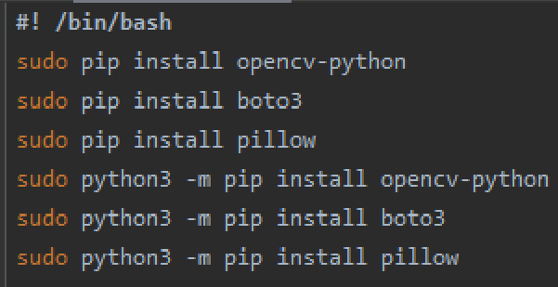
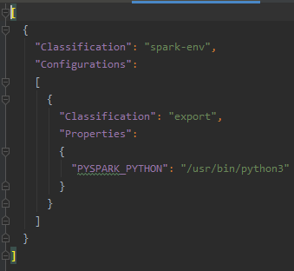
STOCKAGE SUR S3
Aperçu fichiers stockés sur S3 :
Data : BDD d’images
Bootstrap.sh :
Configuration.json :
Results : Résultats sauvegardés au format parquet
Jdg-ec2-rsa.pem : Clé privée pour pouvoir se connecter en SSH aux instances esclaves
Ocdsp8.py : Application du développeur

Slide 12


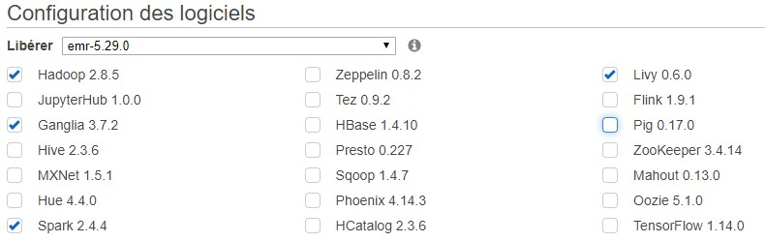
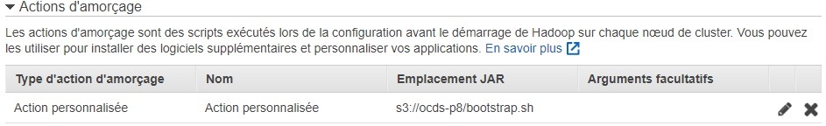


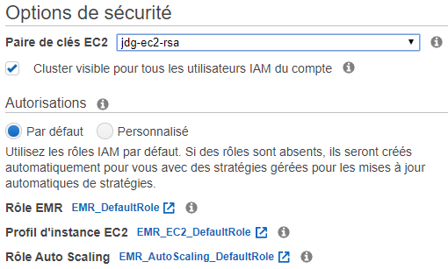
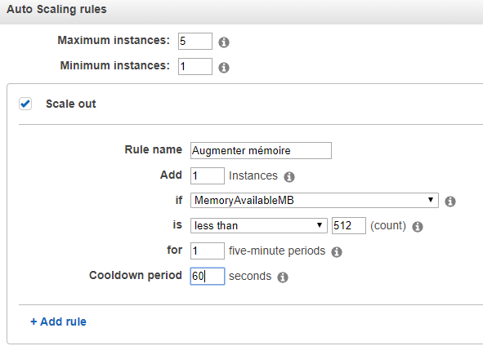




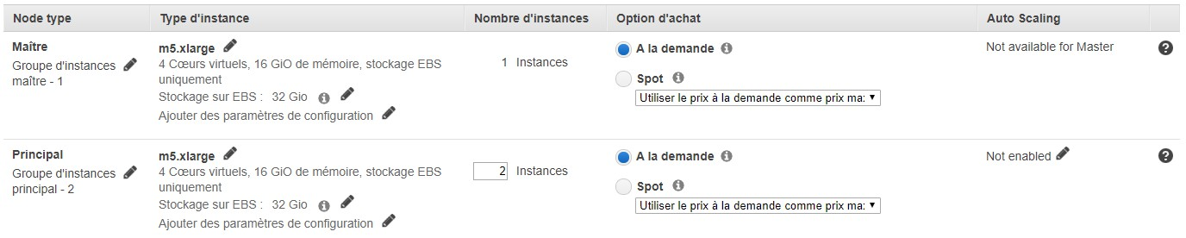
CREATION CLUSTER EMR
Etape 1: Sélection des logiciels à installer sur les machines Etape 4: Initialisation de l’environnement
Mise à l’échelle régulée
Etape 5: Configuration de la sécurité
Etape 2: Modification des paramètres du logiciel
Etape 3: Configuration Hardware de l’architecture
Logiciels :
Hadoop : AWE EMR implémente un cluster Hadoop
Ganglia : Logiciel de mesure de performances des clusters
Spark : Pour la parallélisation des calculs
Livy : Nous permet d’utiliser les Notebooks EMR

Slide 13

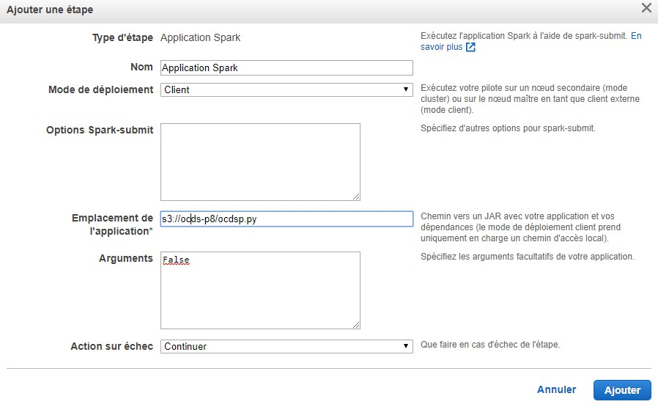






AJOUT D’ETAPE
On renseigne le type d’étape au préalable, ce qui
nous amène sur ce formulaire
On nomme l’étape
On choisit d’exécuter l’application sur la machine
maître
On peut configurer la ligne de commande
d’exécution de Spark :
Espace mémoire alloué, nombre de cœurs
utilisés par machine, etc.
Ne rien mettre correspond à la configuration
par défaut de Spark
On sélectionne l’application stockée dans le S3
On rentre les arguments utiles au bon
fonctionnement de l’application
On sélectionne la réaction du Cluster en cas
d’erreur dans l’application :
Laisser le cluster actif pour relancer une étape
après correction
Le résilier
Ligne de commande pour executer l’application :
spark-submit –deploy-mode client s3://ocds-p8/ocdsp8.py False
True -> Travail en local
False -> Travail sur AWS

Slide 14




IV – ANALYSE

Slide 15

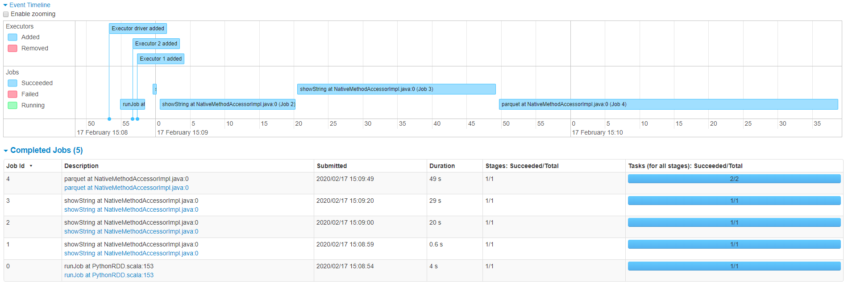
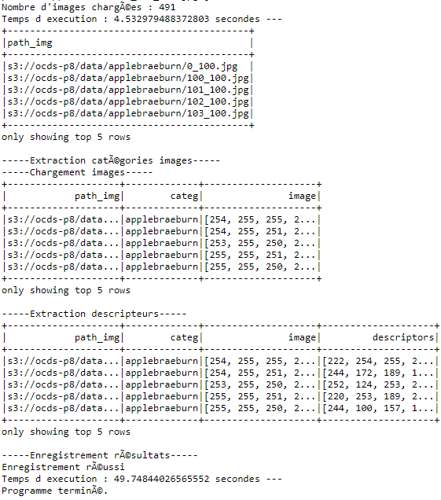
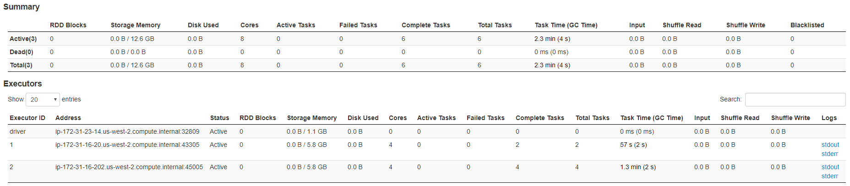
HISTORIQUE SPARK
AWS EMR met à disposition une interface utilisateur du service d’historique Spark
Avantage : Pas besoin de connexion SSH
Logout de l’application sauvegardé
automatiquement sur S3
Possibilité de visualiser le partage des tâches sur les instances exclaves

Slide 16
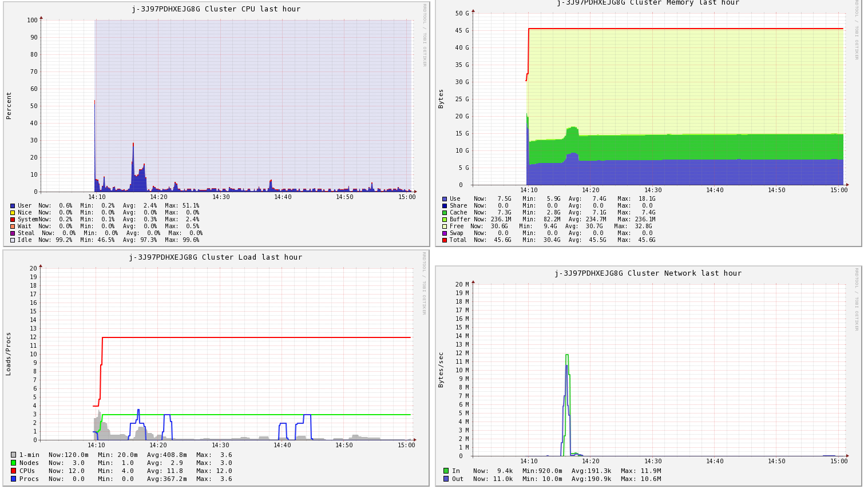

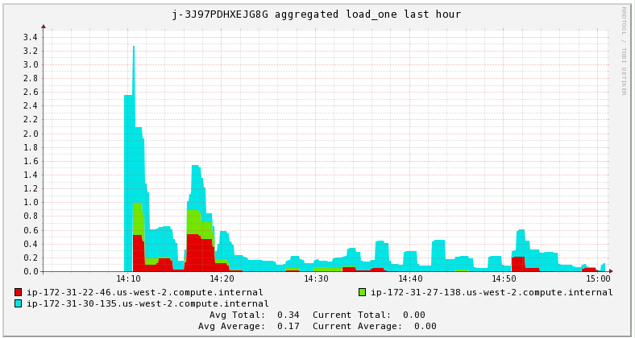
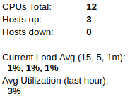
GANGLIA
Ganglia est un outil de monitoring
Récemment , AWS a simplifié la procédure pour s’y connecter sans tunnel SSH
Ganglia permet d’analyser l’utilisation de chaque instance du cluster tant
que celui-ci est en fonctionnement.
Procédure d’accès simplifiée à Ganglia
Créer un tunnel SSH sur le port par défaut de Ganglia (8157) en tapant la ligne de
commande : ssh –i {Cle-rsa.pem} –ND 8157 {Adresse-publique-DNS-Master}
A l’aide d’un serveur proxy, autoriser l’accès au port de Ganglia
Dans le navigateur web, tapez l’adresse : http://{adresseDNS-master}:8157

Slide 17
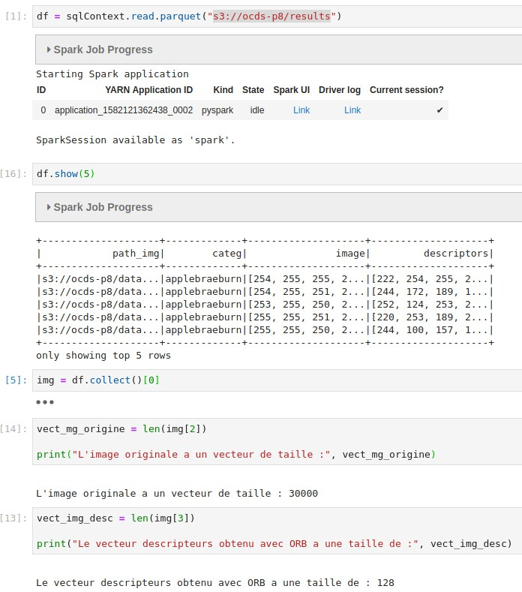

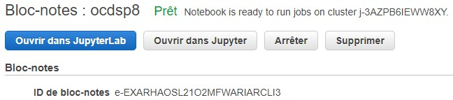
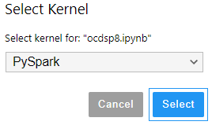
NOTEBOOK EMR
Qu’est-ce qu’un Notebook EMR :
Un Notebook EMR permet d’interagir directement avec Spark
Il est rattaché à un cluster en cours de fonctionnement
Cette option n’est pas disponible dans toutes les régions

Slide 18

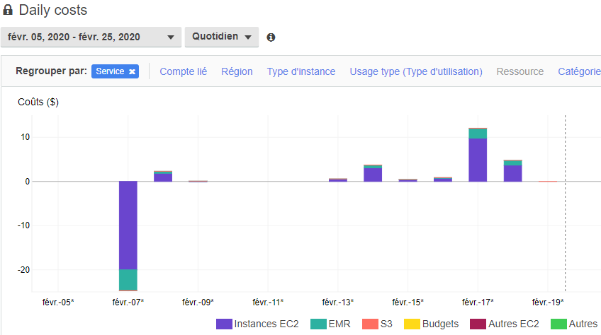

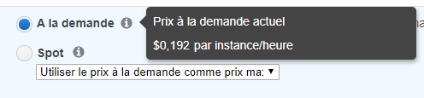

COUTS
Pic de dépenses le 17/02/2020 car oubli de résiliation d’un cluster
17 heures de clusters = 432h d’instances EC2 facturées
Coût total pour tous les tests effectués sur le mois de février :
Environ 20$
Crédit suite à formation AWS

Slide 19


V – CONCLUSION

Slide 20



RESUME
APPLICATION
Utilisation de pySpark pour anticiper la forte évolution de la base de données.
Chargement d’images dans un Spark Dataframe.
Réduction dimensionnelle avec l’algorithme ORB pour extraire les
descripteurs.
Sauvegarde des résultats au format parquet.
Application utilisable en mode local ou en ligne.
AXES D’AMELIORATION
Application :
Terminer le modèle de classification avec ORB :
Création de mots visuels par catégorie par l’utilisation d’un K-
means
Utilisation des librairies incluses avec Spark :
Mllib pour le chargement d’images par exemple
Utilisation d’un réseau neuronal pré-entraîné (Transfer Learning) avec la librairie sparkdl
Optimisation des coûts :
Choix de région : EMR et S3 dans la même région pour optimiser les échanges
Utilisation du cluster avec tarifications Spot. Les instances Spot EC2 sont moins couteuses, mais ne peuvent pas être utilisées à toute heure.
Sans tarification Spot Avec tarification Spot
Optimiser la configuration du cluster EMR
Architecture :
DEPLOIEMENT SUR LE CLOUD
Fournisseur choisit : AWS
Services utilisés : S3 – EC2 – EMR – IAM – Notebook EMR
EMR permettant une utilisation big data et une mise à l’échelle facilement
Analyse des calculs avec les outils mis à disposition par AWS
Analyse des coûts maîtrisés

Slide 21
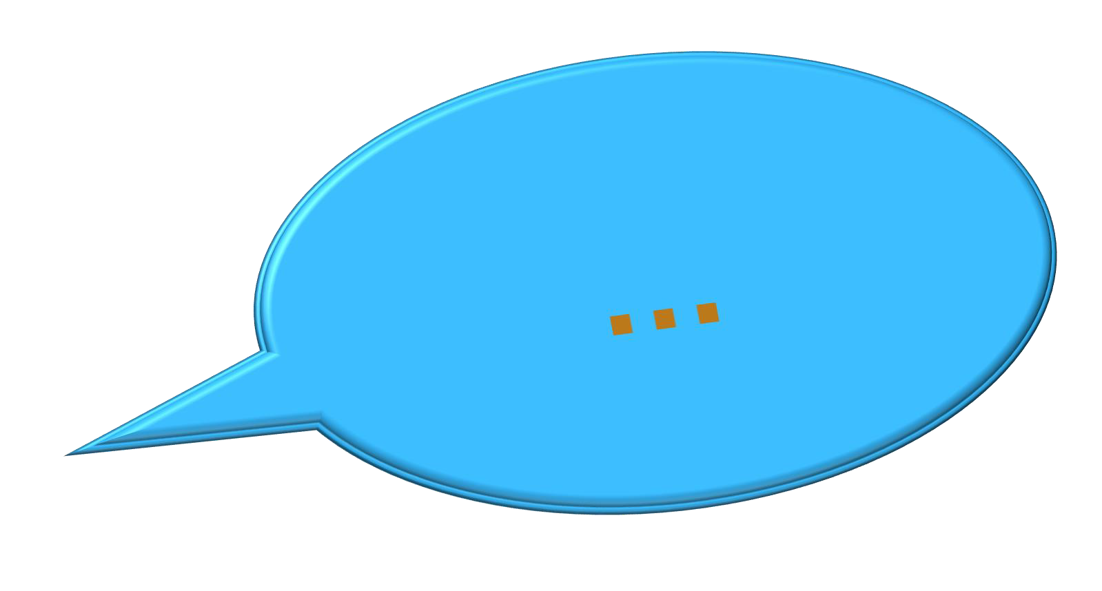

QUESTIONS - REPONSES

